Slide 1
1장 한눈에 보는 머신러닝
감사의 글
자료를 공개한 저자 오렐리앙 제롱에게 깊은 감사를 드립니다. 이와 더불어 한빛미디어로부터 강의준비에 필요한 자료를 지원받았음을 밝히며, 이에 대해 진심어린 감사를 전합니다.

Slide 2
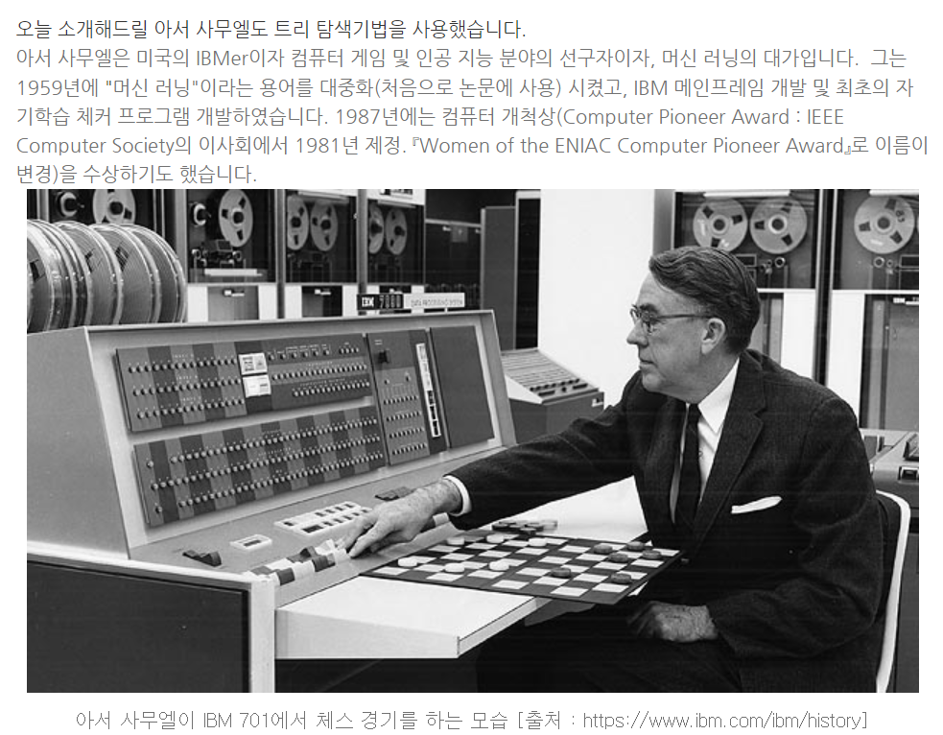
1.1 머신러닝이란?
모든 데이터 과학자가 꼭 알아야 할 여러 가지 기초 개념과 용어 설명
머신러닝은 명시적인 프로그래밍 없이 컴퓨터가 학습하는 능력을 갖추게 하는 연구 분야 (Authur Samuel, 1959)
어떤 작업 T에 대한 컴퓨터 프로그램의 성능을 P로 측정했을 때 경험 E로 인해 성능이 향상됐다면, 이 컴퓨터 프로그램은 작업 T와 성능 측정 P에 대해 경험 E로 학습한 것이다. (Tom Mitchell, 1997)
2

Slide 3
1.1 머신러닝이란?
모든 데이터 과학자가 꼭 알아야 할 여러 가지 기초 개념과 용어 설명
머신러닝은 명시적인 프로그래밍 없이 컴퓨터가 학습하는 능력을 갖추게 하는 연구 분야
머신러닝 프로그램 예제
스팸 필터
스팸(spam)과 스팸이 아닌 메일(ham)의 샘플을 이용하여 스팸메일 구분법 학습
기본 용어
훈련 세트(training set): 머신러닝 프로그램이 훈련(학습)하는 데 사용하는 데이터 집합 훈련 사례 혹은 샘플(training instance): 각각의 훈련용 데이터
3

Slide 4
1.2 왜 머신러닝을 사용하는가?

Slide 5
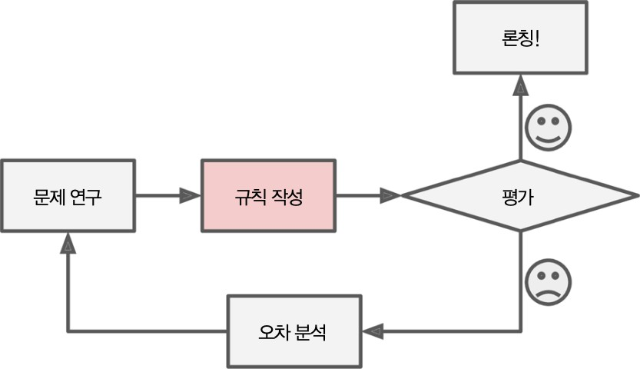
전통적인 프로그래밍
전통적인 프로그래밍 접근 방법
문제 연구 : 누군가가 문제를 해결하기 위해 해결책을 찾음
규칙 작성 : 결정된 규칙을 개발자가 프로그램을 작성
평가 : 만들어진 프로그램을 테스트
문제가 없다면 론칭, 문제가 있다면 오차를 분석한 후 처음 과정부터 실시

Slide 6
예제: 스팸 메일 분류
특정 단어가 들어가면 스팸 메일로
프로그램이 론칭된 후 새로운 스팸단어가 생겼을 때 소프트웨어는 이 단어를 자동으로 분류할 수 없음
개발자가 새로운 규칙을 업데이트 시켜줘야 함
새로운 규칙이 생겼을 때 사용자가 매번 업데이트를 시켜줘야하기 때문에 유지 보수가 어려움

Slide 7
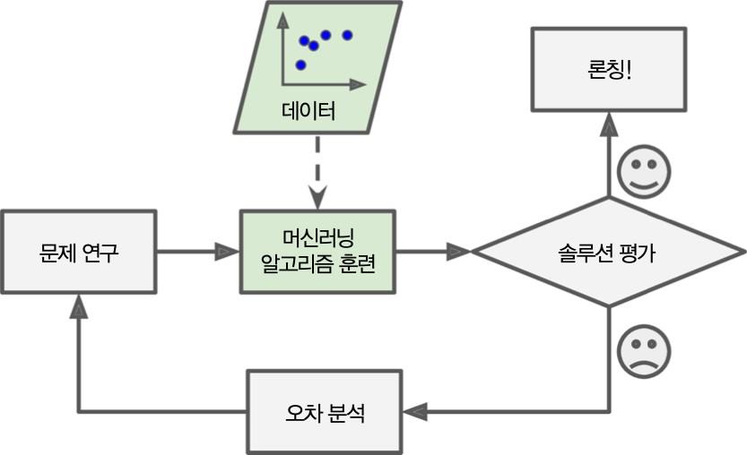
머신러닝
알고리즘이 데이터로부터 개발자 스스로 스팸의 특징을 찾음
머신러닝 접근 방법
문제 연구
머신러닝 알고리즘 훈련: 주어진 데이터를 바탕으로 훈련 => 스스로 스펨의 기준을 찾음
솔루션 평가: 문제가 없다면 론칭, 문제가 있다면 오차를 분석한 후 처음 과정부터 다시 실시

Slide 8
예제: 스팸 메일 분류
사용자가 스팸으로 지정한 메일에 'For U'가 자주 등장하는 경우 이 단어가 포함된 이메일을 스팸 으로 분류하도록 스스로 학습
새로운 스팸 매일을 기준으로 알고리즘을 주기적으로 다시 훈련시켜서 새로운 스팸필터로 자동으로 론칭

Slide 9
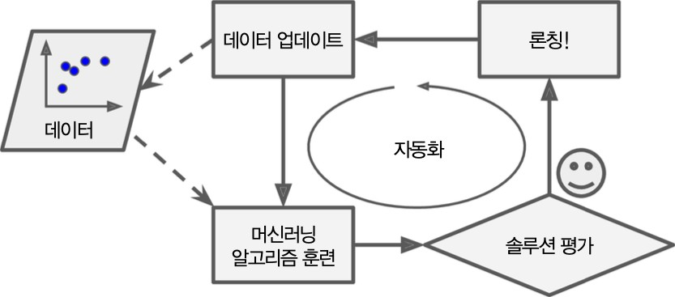
머신러닝 학습 자동화
머신러닝 작업 흐름의 전체를 머신러닝 파이프라인 또는 MLOps(Machine Learning
Operations, 머신러닝 운영)라 부르며 자동화가 가능함.
참조: MLOp s: 머신러닝의 지속적 배포 및 자동화 파이프라인
(https:/ cloud.google.com/solutions/machine-learning/mlops-continuous-delivery- and-automation-p ipelines-in-machine-learning)
새롭게 얻은 데이터를 사용해 알고리즘을 다시 훈련할 수 있는 전 과정을 자동으로 진행 이러한 전 과정을 머신러닝 파이프 라인이라고 함 (예 MLOps)

Slide 10
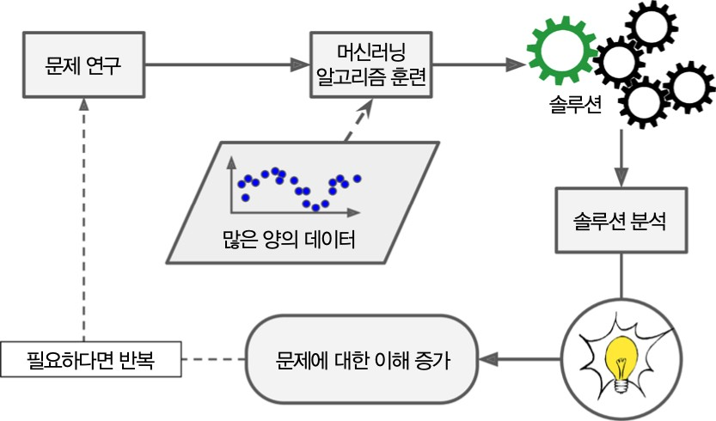
머신러닝의 장점
전통적인 방식으로는 해결 방법이 없는 복잡한 문제 해결 가능
머신러닝 시스템은 새로운 데이터에 쉽게 적응 가능
복잡한 문제와 대량의 데이터에서 통찰 얻기(데이터 마이닝data mining - 송길영)

Slide 11
1.3 적용 사례

Slide 12
대표적인 머신러닝 적용 사례
이미지 분류 작업: 생산 라인에서 제품 이미지를 분석해 자동으로 분류
(주로 합성곱 신경망 – Convolutional neural network 사용, 고품질 아몬드 분류 작업)
시맨틱 분할 작업: 뇌를 스캔하여 종양 진단
텍스트 분류(자연어 처리, NLP - Natural Language Processing, Transformer): 자동으로 뉴스 기사 분류
텍스트 분류: 토론 포럼에서 부정적인 코멘트를 자동으로 구분
텍스트 요약: 긴 문서를 자동으로 요약
자연어 이해 : 챗봇(chatbot) 또는 개인 비서 만들기

Slide 13
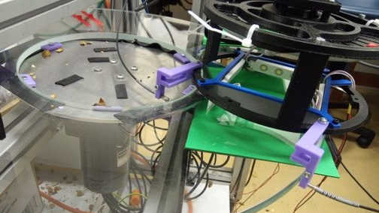
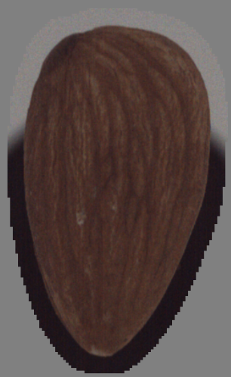
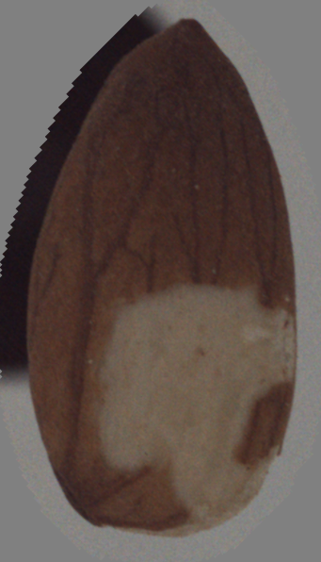
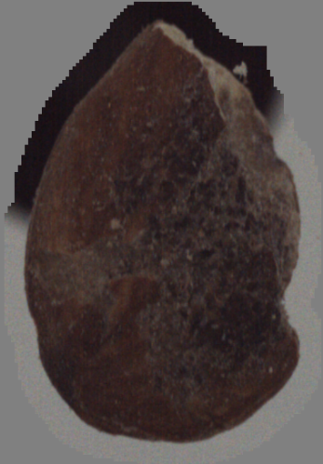
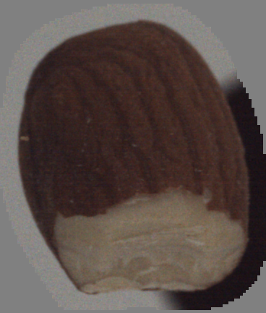
Almond Classification Project
2nd machine images
Camera
This was the third project conducted by Surenut pty ltd.
1st and 2nd machine were failed due to low accuracy (60 ~ 70%)
Capturing dropping almonds
Rotation and tilting
Propose the new designed machine
Rotating glass table
Two cameras
Lighting
Low resolution
Laser sensor

Slide 14
대표적인 머신러닝 적용 사례
회귀 분석: 회사의 내년도 수익을 예측하기 (선형회귀, Soft Vector Machine, Random Forest)
음성 인식: 음성 명령에 반응하는 앱 (텍스트 데이터를 포함하여 시퀀스 데이터, RNN, CNN, Transformer)
군집 작업 (Clustering – K 평균 알고리즘, DBSCAN): 구매 이력을 기반 고객 분류 후 다른 마케팅 전략 계획
이상치 탐지: 신용 카드 부정 거래 감지
데이터 시각화: 고차원의 복잡한 데이터셋을 그래프로 효율적 표현
추천 시스템: 과거 구매 이력 관심 상품 추천
강화 학습: 지능형 게임 봇(bot) 만들기

Slide 15
1.4 머신러닝 시스템의 종류
머신러닝 시스템 분류 기준
훈련 지도 여부
지도 학습
비지도 학습
준지도 학습
강화 학습
실시간 훈련 여부 (훈련시점)
온라인 학습
배치 학습

Slide 16
예측 모델 사용 여부 (모델 생성 여부)
사례 기반 학습
모델 기반 학습
분류 기준의 비배타성
분류 기준이 상호 배타적이지 않음. 스팸 필터 예제
심층 신경망 모델 활용 실시간 스팸 메일 분류 학습 가능 지도 학습 + 온라인 학습 + 모델 기반 학습

Slide 17
지도 학습 (정답이 있음 – Lable Target, 문제집 풀기)
훈련 데이터에 레이블(label)이라는 답 포함
레이블 대신에 타깃(target)이란 표현도 사용됨. 대표적 지도 학습
분류 (몇가지 종류 중 하나를 고르는 작업)
회귀 (종류를 고르는 작업이 아닌 숫자를 선택하는 작업)
지도학습 – 사람이 정답을 알려주어 어느 정도 지도하는 방법
정답을 알려주는 방법 – 데이터에 Label 작업
목표 – 정답을 잘 맞출 수 있도록 알고리즘(AI 모델)을 훈련하는 것
종류 – 분류와 회귀
정답을 맞추는 작업에 필요한 정보 (특성 속성)
정답인 타겟을 맞추는 작업

Slide 18
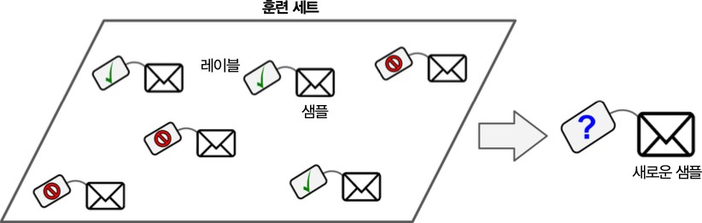
분류
분류: 몇가지 종류 중 하나를 고르는 작업
특성을 사용한 데이터
분류 예제: 스팸 필터
특성: 소속 정보, 특정 단어 포함 여부 등
레이블(타깃): 스팸 또는 햄
Notes:
분류: 몇가지 종류 중 하나를 고르는 작업

Slide 19
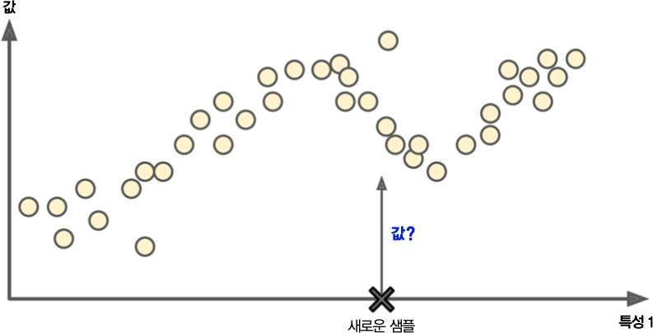
회귀
회귀: 종류를 구분하는 것이 아니라 어떤 숫자를 고르는 것
특성을 사용하여 타깃(target) 수치 예측
예제: 중고차 가격 예측
특성: 주행거리, 연식, 브랜드 등
타깃: 중고차 가격
Notes:
정답인 타겟을 맞추는 작업

Slide 20
중요한 지도학습 알고리즘들
k-최근접 이웃(k-NNs)
선형 회귀(linear regression)
로지스틱 회귀(logistic regression)
서포트 벡터 머신(support vector machines, SVCs)
결정 트리(decision trees)와 랜덤 포레스트(random forests)
신경망(neural networks)
주의사항
일부 회귀 알고리즘을 분류에 사용
일부 분류 알고리즘을 회귀에 사용
예제: 로지스틱 회귀, SVM 등등

Slide 21
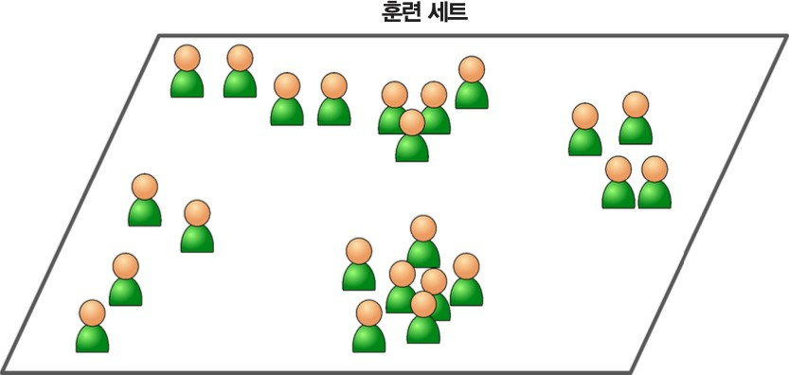
비지도 학습 (정답이 없는 작업)
레이블 없는 훈련 데이터를 이용하여 시스템 스스로 학습
대표적 비지도 학습
군집 (데이터들의 특성/속성을 보고 집단으로 나누는 활동)
시각화
차원 축소
연관 규칙 학습 (이상치 탐색)

Slide 22
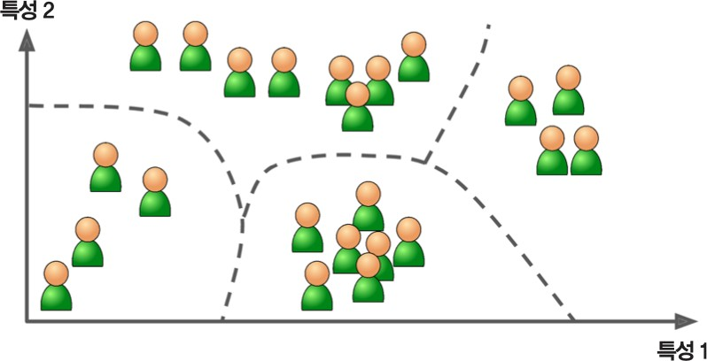
군집
데이터를 비슷한 특징을 가진 몇 개의 그룹으로 나누는 것 예제
블로그 방문자들을 그룹으로 묶기: 남성, 여성, 주말, 주중, 만화책, SF, 등등
군집 알고리즘
k-평균
DBSCAN

Slide 23
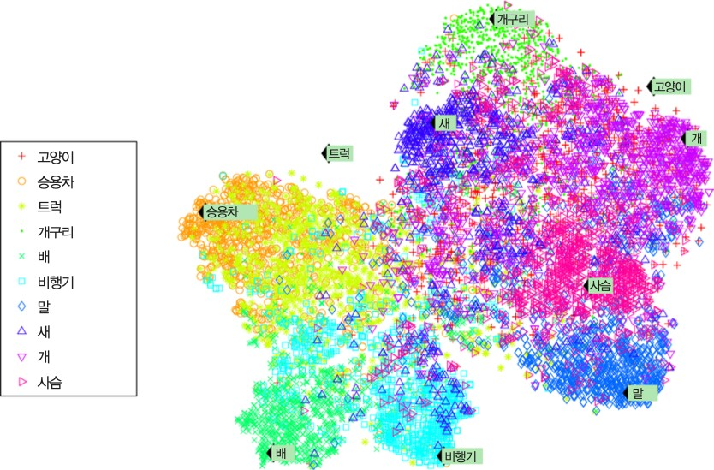
시각화
다차원 특성을 가진 데이터셋을 2D 또는 3D로 표현하기
시각화를 하기 위해서는 데이터의 특성을 2가지로 줄여야함 (차원 축소 – 2차원에서 표현하기 위해) 최근 신뢰성있는 AI 개발에 주목받고 있음

Slide 24
차원 축소
데이터의 특성 수 줄이기 예제
특성 추출: 상관관계가 있는 여러 특성을 하나로 합치기
자동차의 주행거리와 연식은 상관관계가 높음. 따라서 차의 '마모정도'라는 하나의 특성 으로 합칠 수 있음.
차원 축소의 장점: 머신러닝 알고리즘의 성능 향상 훈련 실행 속도 빨라짐
메모리 사용 공간 줄어듬
시각화와 차원축소 알고리즘
주성분 분석(PCA)
커널 PCA
지역적 선형 임베딩
t-SNE

Slide 25
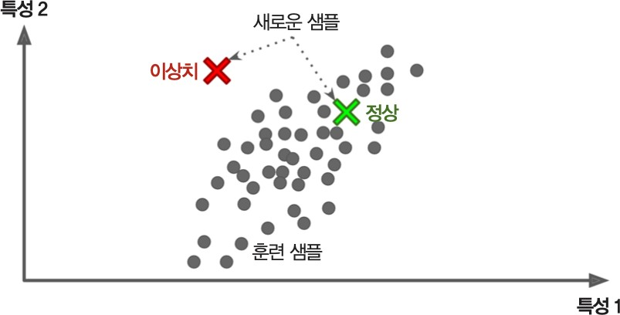
비정상 탐지(anomaly detection)
정상 샘플을 이용하여 훈련 후 입력 샘플의 정상여부 판단. 예제
부정거래 사용 감지 제조 결함 잡아내기
이상치(outliers) 자동 제거

Slide 26
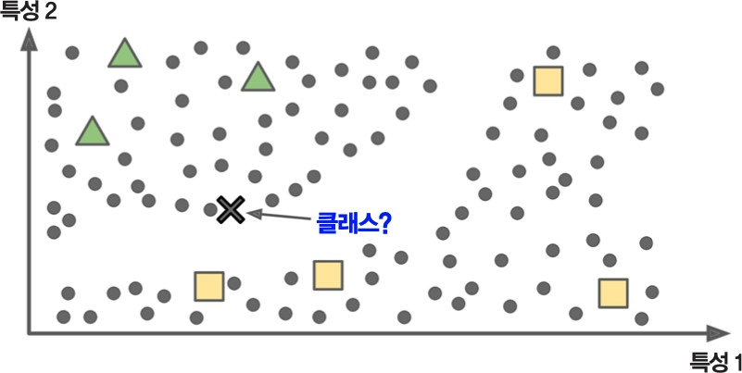
준지도 학습
적은 수의 샘플에만 레이블 적용
비지도 학습을 통해 군집을 분류한 후 샘플들을 활용해 지도 학습을 시킴 대부분 지도 학습과 비지도 학습 혼합 사용
정답이 일부만 있는 경우 (지도학습과 비지도학습을 혼합해서 사용함)
준지도 학습 예제
구글 포토 호스팅: 가족 사진 몇 장에만 레이블 적용. 이후 모든 사진에서 가족사진 확인 가능. 새로운 사례 X를 세모에 더 가깝다고 판단함.

Slide 27
준지도 학습 알고리즘
심층 신뢰 신경망(deep belief network, DBN)
제한된 볼츠만 기계(restricted Boltzmann mahcine)이라는 비지도 학습 활용 후,
전 체 시스템을 지도학습시킴.

Slide 28
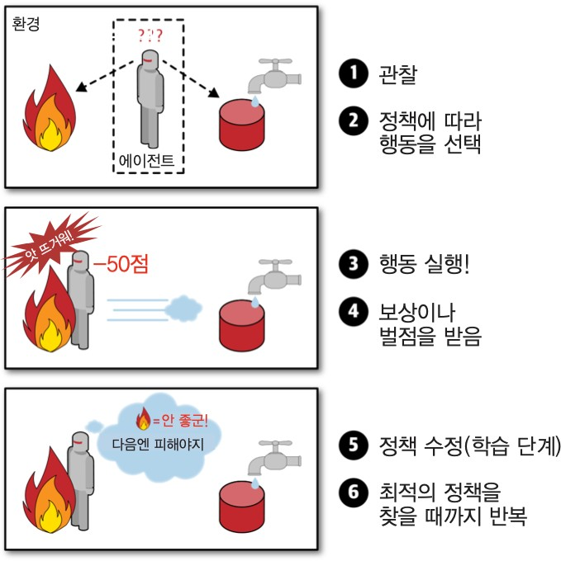
강화 학습
에이전트(학습 시스템)가 취한 행동에 대해 보상 또는 벌점을 주어 가장 큰 보상을 받는 방향으로 유도하기
강화 학습 예제
보행 로봇
딥마인드(DeepMind)의 알파고(AlphaGo)
환경을 정의하고 알고리즘이 환경안에서 행동을 관찰하고 보상을 제공하고 에이전트는 보상이 최대화 대도록 추후 행동을 결정하는것

Slide 29
배치 학습 vs. 온라인 학습
점진적으로 입력되는 데이터로부터 학습 가능여부에 따라 구분
배치 학습(batch learning)
주어진 훈련 세트 전체를 사용해 오프라인에서 훈련
먼저 시스템을 훈련시킨 후 더 이상의 학습 없이 제품 시스템에 적용 단점
컴퓨팅 자원(cpu, gpu, 메모리, 저장장치 등)이 충분한 경우에만 사용 가능 새로운 데이터가 들어오면 처음부터 새롭게 학습해야 함. 하지만 MLOps
(https:/ cloud.google.com/solutions/machine-learning/mlops-continuous- delivery-and-automation-pipelines-in-machine-learning) 등을 이용한 자동화 가능

Slide 30
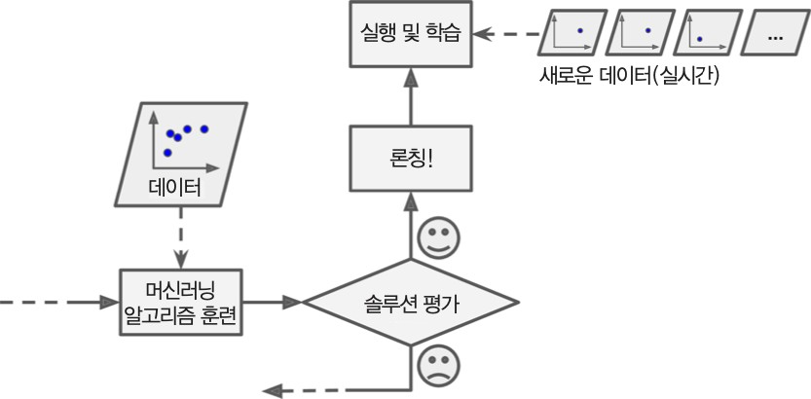
온라인 학습(online learing)
적은 양의 데이터(미니배치, mini-batch)를 사용해 점진적으로 훈련
실시간성이 중요한 경우
시스템이 Resource가 부족한 경우
단점
나쁜 데이터가 주입되는 경우 시스템 성능이 점진적으로 떨어질 수 있음. 지속적인 시스템 모니터링 필요

Slide 31
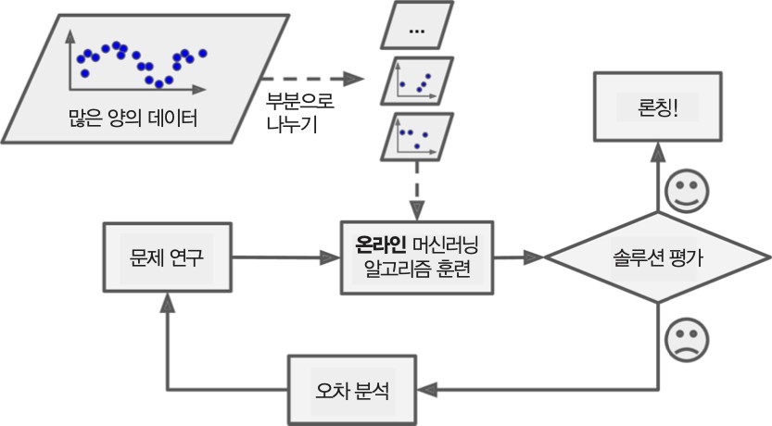
예제
주식가격 시스템 등 실시간 반영이 중요한 시스템 스마트폰 등 제한된 자원의 시스템
외부 메모리 학습: 매우 큰 데이터셋 활용하는 시스템

Slide 32
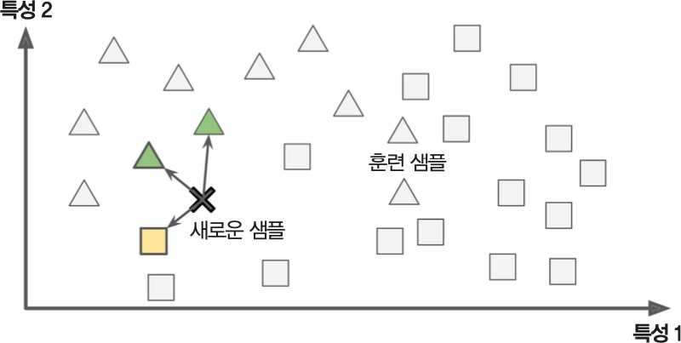
사례 기반 학습 vs. 모델 기반 학습
머신러닝 시스템의 일반화(generalization) 방식에 따른 분류 일반화: '새로운 데이터에 대한 예측을 잘한다'는 의미
사례 기반 학습
샘플을 기억하는 것이 훈련의 전부
예측을 위해 기존 샘플과의 유사도 측정
예제
k-NN 알고리즘
새로운 샘플 X가 기존에 세모인 샘플과의 유사도가 높기 때문에 세모로 분류.

Slide 33
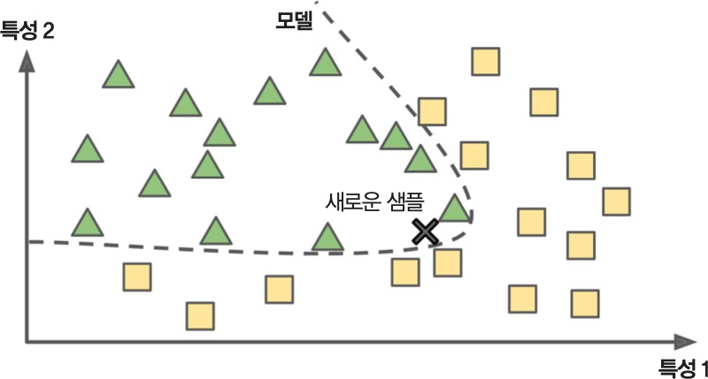
모델 기반 학습
모델을 미리 지정한 후 훈련 세트를 사용해서 모델을 훈련시킴 훈련된 모델을 사용해 새로운 데이터에 대한 예측 실행
예제
이 책의 다루는 대부분의 알고리즘
위 그림: 학습된 모델을 이용하여 새로운 데이터 X를 세모 클래스로 분류

Slide 34
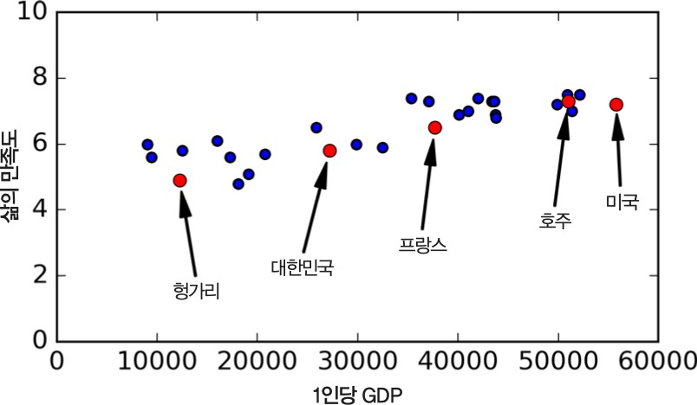
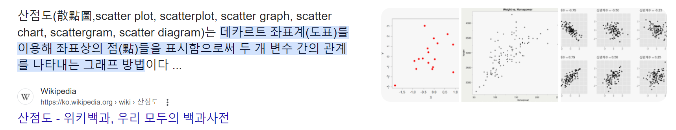
선형 모델 학습 예제
목표: OECD 국가의 1인당 GDP(1인당 국가총생산)와 삶의 만족도 사이의 관계 파악
점들이 직선의 형태를 띔 – 직선의 방정식을 찾는것이 결국 모델 학습
1인당 GDP가 증가할 수록 삶의 만족도가 선형으로 증가하는 것처럼 보임.
데이터를 대표하는 하나의 직선(선형 모델)을 찾기

Slide 35
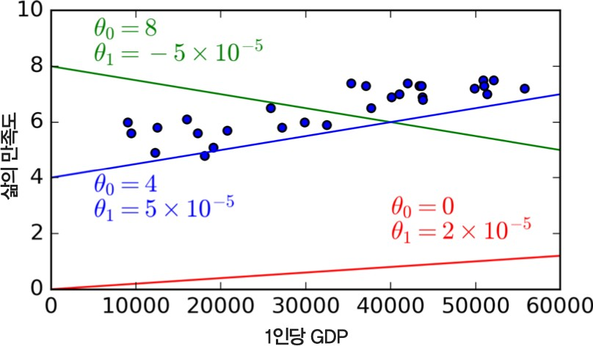
선형 모델: (선형 방정식을 사용한 모델)
삶의만족도 = 𝜃₀ + 𝜃₁ × 1인당GDP
𝜃₀ , 𝜃₁ : 모델 파라미터
𝜃₀ : 편향(절편)
𝜃₁ : 기울기 (가중치 – 특히 다중 선형 회귀에서)
데이터를 대표할 수 있는 선형 방정식을 찾아야 함
모델 파라미터 – 모델이 스스로 배우면서 최적을 모델일 찾으며 바꿔가는 값 (결국 모델 파라미터가 중요함)

Slide 36
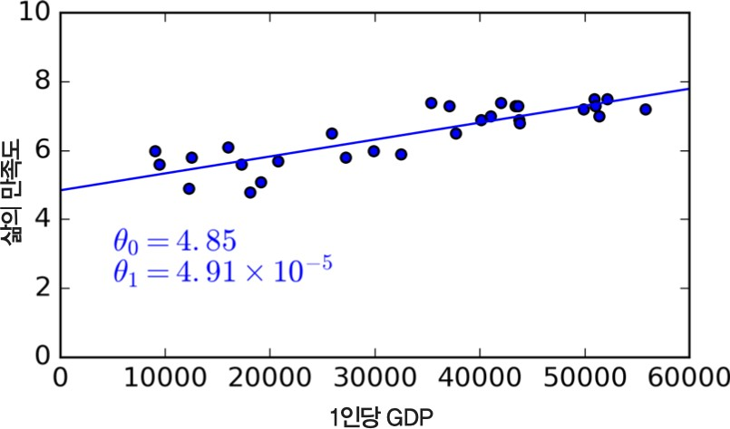
학습되는 모델의 성능평가기준을 측정하여 가장 적합한 모델 학습 효용 함수: 모델이 얼마나 좋은지 측정
비용 함수: 모델이 얼마나 나쁜지 측정

Slide 37
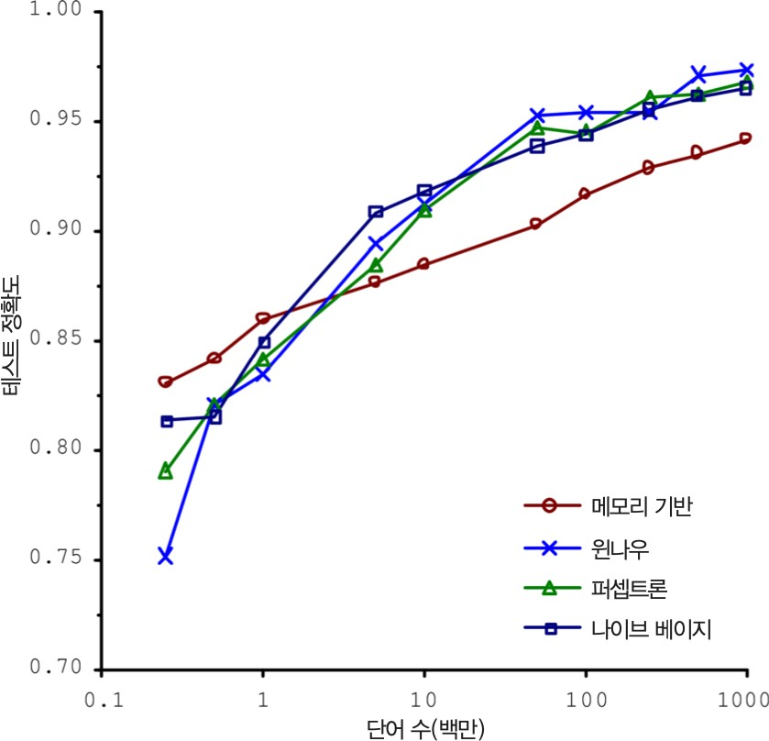
1.5 머신러닝의 주요 도전 과제
충분하지 않은 양의 훈련 데이터
간단한 문제라도 수천 개의 데이터가 필요
이미지나 음성 인식 같은 문제는 수백만 개가 필요할 수도 있음 데이터가 부족하면 알고리즘 성능 향상이 어려움
자연어 중의성 해소 문제(to/two/too)
충분하게 데이터가 주어지면 거의 비슷하게 알고리즘들이 잘 처리
알고리즘 개발(개선) vs. 더 많은 데이터 수집

Slide 38
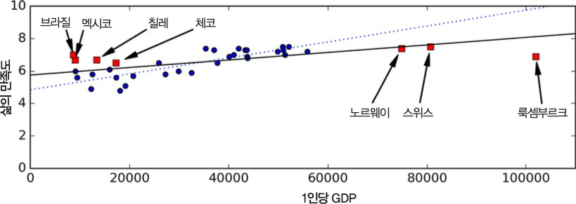
대표성 없는 훈련 데이터
샘플링 잡음: 우연에 의해 대표성이 없는 데이터
샘플링 편향: 표본 추출 방법이 잘못된 대표성이 없는 데이터
새로운 나라 추가시 추정 모델이 변경됨
(점선/실선)

Slide 39
샘플링 편향 사례
[여론조사]
주소 수집 : 전화번호부, 구독자 명부, 클럽 회원명부
➔ 부유한 계층 편중 경향
우편물 수신자중 25% 응답
➔ 비응답 편향
[음악데이터]
펑크장르를 유튜브에서 수집
➔ 유튜브 알고리즘에 의해 인기음악가들로 편중 가능성

Slide 40
낮은 품질의 데이터
이상치 샘플이라면 고치거나 무시 특성이 누락되었다면
해당 특성을 제외 해당 샘플을 제외 누락된 값을 채움
해당 특성을 넣은 경우와 뺀 경우 각기 모델을 훈련
관련이 없는 특성
특성 공학: 풀려는 문제에 관련이 높은 특성 찾기
특성 선택: 준비되어 있는 특성 중 가장 유용한 특성을 찾음 특성 추출: 특성을 조합하여 새로운 특성을 만듦

Slide 41
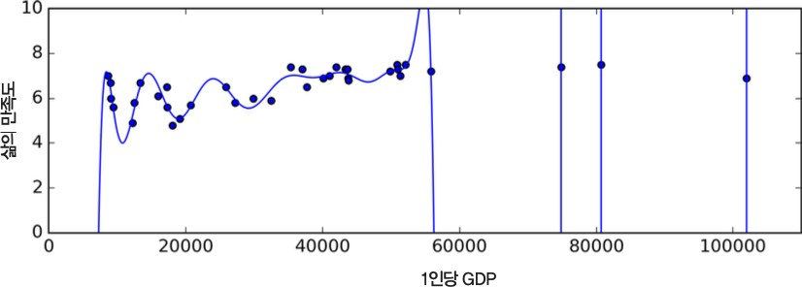
과대적합
훈련 세트에 너무 잘 맞아 일반화 성능이 낮은 현상
규제를 사용하여 과접합을 감소할 수 있음. 모델 파라미터에 규제를 가해 이 모델이 일반적이고 거시적인 패턴을 보이게 하는것
삶의 만족도 예측 모델
고차원의 다항회귀 모델 : 주어진 데이터에 최적화, 미래의 데이터에 좋은 모델?
이름을 데이터로 사용: w가 들어간 New Zealand, Norway, Sweden, Switzerland 가 삶의 만족도가 높다
Notes:
모델 파라미터에 규제를 가해 이 모델이 일반적이고 거시적인 패턴을 보이게 하는것

Slide 42
과대적합
- 훈련데이터에 있는 잡음의 양에 비해 모델이 너무 복잡할때 발생
해결방법
파라미터 수가 적은 모델 선택
고차원 다항보다 선행모델
훈련 데이터에 있는 특성 수 줄이기
모델에 제약을 가해 단순화 시키기
훈련데이터 많이 모으기
훈련데이터의 잡음 줄이기(오류데이터 수정과 이상치 제거)

Slide 43
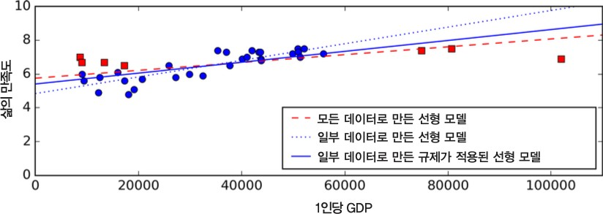
여러 규제를 적용해 과대적합을 감소시킬 수 있음
파란점선 : 동그라미 나라
빨간점선 : 모든 나라(동그라미+사각형)
파란 실선: 동그라미 나라 데이터에 규제 적용

Slide 44
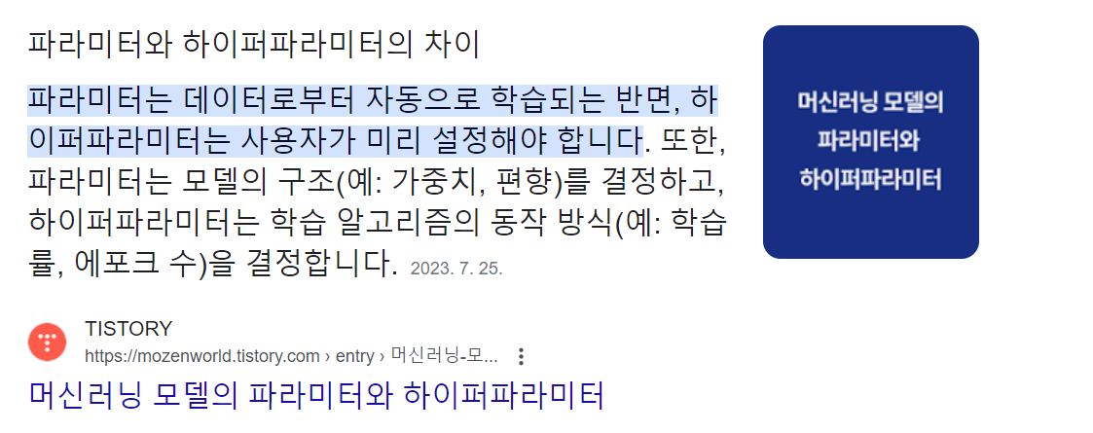
하이퍼파라미터
학습하는 동안 적용할 규제의 양
학습 알고리즘의 파라미터
훈련전에 미리 지정, 훈련동안 상수
규제하이퍼파라미터 큰값
기울기가 0에 가까운 평편한 모델
과대적합은 방지 가능
모델이 너무 일반화 됨

Slide 45
과소적합
모델이 너무 단순해서 훈련 세트를 잘 학습하지 못함 해결 방법
모델 파라미터가 더 많은 강력한 모델을 사용 특성 공학으로 더 좋은 특성을 찾음
규제의 강도를 줄임(모델의 제약을 줄임)

Slide 46
1.6 테스트와 검증
검증
훈련된 모델의 성능 평가: 테스트 세트 활용
전체 데이터셋을 훈련 세트(80%)와 테스트 세트(20%)로 구분
훈련 세트: 모델 훈련용.
테스트 세트: 모델 테스트용
데이터셋이 매우 크면 테스트 세트 비율을 낮출 수 있음.
검증 기준: 일반화 오차(테스트 데이터 오차)
새로운 샘플에 대한 오류 비율
학습된 모델의 일반화 성능의 기준
과대 적합: 훈련 오차에 비해 일반화 오차가 높은 경우
여러 개의 모델을 평가하여 테스트 세트로 평가하고 그 중 제일 좋은 모델을 선택 => 종종 모델을 테스트 세트에 맞춰 훈련하는 효과가 나타나게됨 (실전에 투입하면 테스트 세트만큼 성능이 나타나지 않음)
이러한 문제 해결을 위해 훈련세트, 검증 세트 (개발 세트 – 하이퍼파라미터에 변화를 주는 행위 포함), 테스트 세트로 구분
Notes:
여러 개의 모델을 평가하여 테스트 세트로 평가하고 그 중 제일 좋은 모델을 선택 => 종종 모델을 테스트 세트에 맞춰 훈련하는 효과가 나타나게됨 (실전에 투입하면 테스트 세트만큼 성능이 나타나지 않음)
이러한 문제 해결을 위해 훈련세트, 검증 세트 (개발 세트 – 하이퍼파라미터에 변화를 주는 행위 포함), 테스트 세트로 구분

Slide 47
하이퍼파라미터 튜닝과 교차 검증
하이퍼파라미터(hyper-parameter)
알고리즘 학습 모델을 지정에 사용되는 파라미터 훈련 과정에 변하는 파라미터가 아님
하이퍼파라미터를 조절하면서 가장 좋은 성능의 모델 선정
교차 검증
예비표본(홀드아웃holdout) 검증
예비표본(검증세트): 훈련 세트의 일부로 만들어진 데이터셋
다양한 하이퍼파라미터 값을 후보 모델 평가용으로 예비표본을 검증세트로 활용하는 기법
교차 검증
여러 개의 검증세트를 사용한 반복적인 예비표본 검증 적용 기법
장점: 교차 검증 후 모든 모델의 평가를 평균하면 훨씬 정확한 성능 측정 가능
단점: 훈련 시간이 검증 세트의 개수에 비례해 늘어남

Slide 48
데이터 불일치
모델 훈련에 사용된 데이터가 실전에 사용되는 데이터를 완벽하게 대변하지 못하는 경우 발생 예제: 꽃이름 확인 알고리즘
인터넷으로 구한 꽃사진으로 모델 훈련
이후 직접 촬영한 사진으로 진행한 성능측정이 낮게 나오면 데이터 불일치 가능성 높음
데이터 불일치 여부 확인 방법
훈련-개발 세트: 인터넷에서 다운로드한 꽃사진의 일부
나머지 꽃사진으로 모델 훈련 후, 훈련-개발 세트를 이용한 성능 평가 진행
데이터 불일치 발생: 성능 평가가 좋지만 직접 촬영한 사진으로 구성된 검증 세트에 대 한 성증이 좋지 않은 경우
공짜 점심 없음(No free lunch)
주어진 데이터셋에 가장 적절한 모델을 미리 알 수 없음.
다양한 모델과 다양한 하이퍼파라미터 튜닝을 통해 확인해야 함.

Slide 49
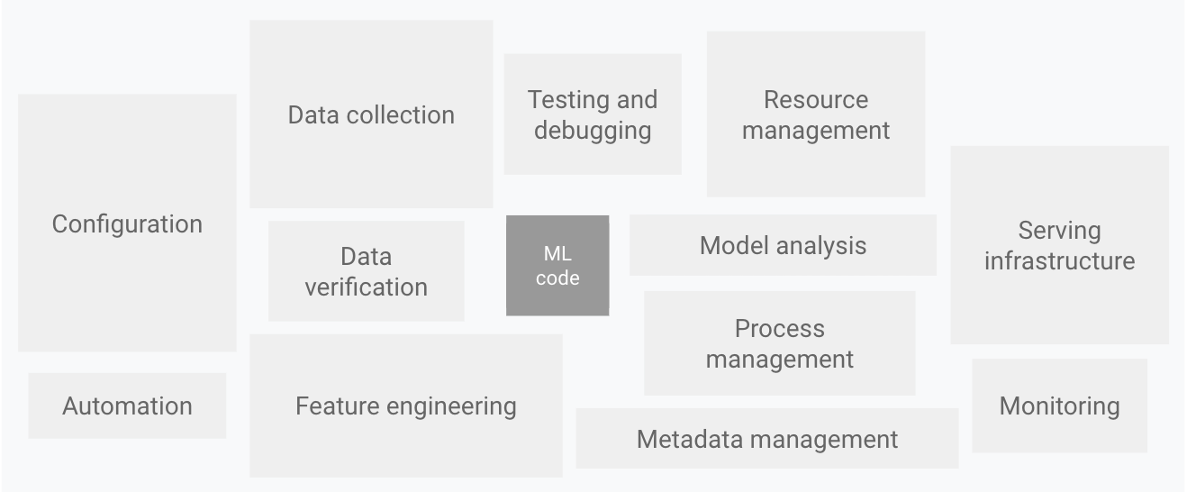

Slide 50
Some Sites
박해선 역자의 주피터 노트북
https://github.com/rickiepark/handson-ml2
코랩/아나콘다에서 실행하기
아래 코드 미리 학습하기
tools_pandas.ipynb : 판다스(데이터구조와 데이터분석도구)
tools_numpy.ipynb : 넘파이(N-차원 배열객체)
tools_matplotlib.ipynb : 맷플롯립(그래프그리기)

Slide 51
머신러닝 프로젝트를 진행하기 위한 가이드
1.문제를 정의하고 큰 그림을 그립니다.
2. 데이터를 수집합니다.
3. 통찰을 얻기 위해 데이터를 탐색합니다.
4. 데이터에 내재된 패턴이 머신러닝 알고리즘에 잘 드러나도록 데이터를 준비합니다.
5. 여러 다른 모델을 시험해보고 가장 좋은 몇 개를 고릅니다.
6. 모델을 세밀하게 튜닝하고 이들을 연결해 최선의 솔루션을 만듭니다.
7. 솔루션을 출시합니다.
8. 시스템을 론칭하고 모니터링, 유지 보수합니다.

Slide 52
1/8 문제를 정의하고 큰 그림을 그립니다
1. 목표를 비즈니스 용어로 정의합니다.
2. 이 솔루션은 어떻게 사용될 것인가?
3. (만약 있다면) 현재 솔루션이나 차선책은 무엇인가?
4. 어떤 문제라고 정의할 수 있나(지도/비지도, 온라인/오프라인 등)?
5. 성능을 어떻게 측정해야 하나?
6. 성능 지표가 비즈니스 목표에 연결되어 있나?
7. 비즈니스 목표에 도달하기 위해 필요한 최소한의 성능은 얼마인가?
8. 비슷한 문제가 있나? 이전의 방식이나 도구를 재사용할 수 있나?
9. 해당 분야의 전문가가 있나?
10. 수동으로 문제를 해결하는 방법은 무엇인가?
11. 여러분이(또는 다른 사람이) 세운 가정을 나열합니다.
12. 가능하면 가정을 검증합니다.

Slide 53
2/8데이터를 수집합니다
1. 필요한 데이터와 양을 나열합니다.
2. 데이터를 얻을 수 있는 곳을 찾아 기록합니다.
3. 얼마나 많은 공간이 필요한지 확인합니다.
4. 법률상의 의무가 있는지 확인하고 필요하다면 인가를 받습니다.
5. 접근 권한을 획득합니다.
6. 작업 환경을 만듭니다(충분한 저장 공간으로).
7. 데이터를 수집합니다.
8. 데이터를 조작하기 편리한 형태로 변환합니다(데이터 자체는 바꾸지 않습니다).
9. 민감한 정보가 삭제되었거나 보호되었는지 검증합니다(예를 들면 개인정보 비식별화).
10. 데이터의 크기와 타입(시계열, 표본, 지리정보 등)을 확인합니다.
11. 테스트 세트를 샘플링하여 따로 떼어놓고 절대 들여다보지 않습니다(데이터 염탐 금지!).
노트: 새로운 데이터를 쉽게 얻을 수 있도록 최대한 자동화하세요.

Slide 54
3/8 데이터를 탐색합니다
데이터 탐색을 위해 복사본을 생성합니다
(필요하면 샘플링하여 적절한 크기로 줄입니다).
2. 데이터 탐색 결과를 저장하기 위해 주피터 노트북을 만듭니다.
3. 각 특성의 특징을 조사합니다.
- 이름
- 타입(범주형, 정수/부동소수, 최댓값/최솟값 유무, 텍스트, 구조적인 문자열 등)
- 누락된 값의 비율(%)
- 잡음 정도와 잡음의 종류(확률적, 이상치, 반올림 에러 등)
- 이 작업에 유용한 정도
- 분포 형태(가우시안, 균등, 로그 등)
4. 지도 학습 작업이라면 타깃 속성을 구분합니다.
5. 데이터를 시각화합니다.
6. 특성 간의 상관관계를 조사합니다.
7. 수동으로 문제를 해결할 수 있는 방법을 찾아봅니다.
8. 적용이 가능한 변환을 찾습니다.
9. 추가로 유용한 데이터를 찾습니다(있다면 ‘데이터를 수집합니다’로 돌아갑니다)
10. 조사한 것을 기록합니다.
노트: 이 단계에서는 해당 분야의 전문가에게 조언을 구하세요.

Slide 55
4/8데이터를 준비합니다
1. 데이터 정제
- 이상치를 수정하거나 삭제합니다(선택사항).
- 누락된 값을 채우거나(예를 들면 0이나 평균, 중간값 등으로), 그 행(또는 열)을 제거합니다.
2. 특성 선택(선택사항)
- 작업에 유용하지 않은 정보를 가진 특성을 제거합니다.
3. 적절한 특성 공학
- 연속 특성 이산화하기
- 특성 분해하기(예를 들면 범주형, 날짜/시간 등)
- 가능한 특성 변환 추가하기(예를 들면 log(x), sqrt(x), x^2 등)
- 특성을 조합해 가능성 있는 새로운 특성 만들기
4. 특성 스케일 조정
- 표준화 또는 정규화

Slide 56
노트:
- 데이터의 복사본으로 작업합니다(원본 데이터셋은 그대로 보관합니다).
- 적용한 모든 데이터 변환은 함수로 만듭니다. 여기에는 다섯 가지 이유가 있습니다.
다음에 새로운 데이터를 얻을 때 데이터 준비를 쉽게 할 수 있기 때문입니다.
다음 프로젝트에 이 변환을 쉽게 적용할 수 있기 때문입니다.
테스트 세트를 정제하고 변환하기 위해서
솔루션이 서비스에 투입된 후 새로운 데이터 샘플을 정제하고 변환하기 위해서
하이퍼파라미터로 준비 단계를 쉽게 선택하기 위해서

Slide 57
5/8가능성 있는 몇 개의 모델을 고릅니다
여러 종류의 모델을 기본 매개변수를 사용해 신속하게 많이 훈련시켜봅니다
(예를 들면 선형 모델, 나이브 베이지, SVM, 랜덤 포레스트, 신경망 등)
2. 성능을 측정하고 비교합니다.
- 각 모델에서 N-겹 교차 검증을 사용해 N개 폴드의 성능에 대한 평균과 표준 편차를 계산합니다.
3. 각 알고리즘에서 가장 두드러진 변수를 분석합니다.
4. 모델이 만드는 에러의 종류를 분석합니다.
- 이 에러를 피하기 위해 사람이 사용하는 데이터는 무엇인가요?
5. 간단한 특성 선택과 특성 공학 단계를 수행합니다.
6. 이전 다섯 단계를 한 번이나 두 번 빠르게 반복합니다.
7. 다른 종류의 에러를 만드는 모델을 중심으로 가장 가능성이 높은 모델을 세 개에서 다섯개 정도 추립니다.

Slide 58
노트:
데이터가 매우 크면 여러 가지 모델을 일정 시간 안에 훈련시킬 수 있도록 데이터를 샘플링하여 작은 훈련 세트를 만드는 것이 좋습니다
이렇게 하면 규모가 큰 신경망이나 랜덤 포레스트 같은 복잡한 모델은 만들기 어
렵습니다
- 여기에서도 가능한 한 최대로 이 단계들을 자동화합니다.

Slide 59
6/8시스템을 세밀하게 튜닝합니다
1. 교차 검증을 사용해 하이퍼파라미터를 정밀 튜닝합니다.
- 하이퍼파라미터를 사용해 데이터 변환을 선택하세요.
- 특히 확신이 없는 경우 이렇게 해야 합니다.
- 누락된 값을 0으로 채울 것인가 아니면 중간값으로 채울 것인가? 아니면 그 행을 버릴 것인가?).
- 탐색할 하이퍼파라미터의 값이 매우 적지 않다면 그리드 서치보다 랜덤 서치를 사용하세요.
- 훈련 시간이 오래 걸린다면 베이지안 최적화 방법을 사용하는 것이 좋습니다
- 가우시안 프로세스 사전확률(Gaussian process prior)(Jasper Snoek, Hugo Larochelle, and Ryan Adams([https://goo.gl/PEFfGr](https://goo.gl/PEFfGr)))을 사용
2. 앙상블 방법을 시도해보세요.
- 최고의 모델들을 연결하면 종종 개별 모델을 실행하는 것보다 더 성능이 높습니다.
3. 최종 모델에 확신이 선 후 일반화 오차를 추정하기 위해 테스트 세트에서 성능을 측정합니다.

Slide 60
노트:
이 단계에서는 가능한 한 많은 데이터를 사용하는 것이 좋습니다.
특히 세부 튜닝의 마지막 단계로 갈수록 그렇습니다.
언제나 그렇듯이 할 수 있다면 자동화합니다.
일반화 오차를 측정한 후에는 모델을 변경하지 마세요.
만약 그렇게 하면 테스트 세트에 과대적합되기 시작할 것입니다.

Slide 61
7/8 솔루션을 출시합니다
1. 지금까지의 작업을 문서화합니다.
2. 멋진 발표 자료를 만듭니다.
- 먼저 큰 그림을 부각시킵니다.
3. 이 솔루션이 어떻게 비즈니스의 목표를 달성하는지 설명하세요.
4. 작업 과정에서 알게 된 흥미로운 점들을 잊지 말고 설명하세요.
- 성공한 것과 그렇지 못한 것을 설명합니다.
- 우리가 세운 가정과 시스템의 제약을 나열합니다.
5. 멋진 그래프나 기억하기 쉬운 문장으로 핵심 내용을 전달하세요(예를 들면 ‘중간 소득이 주택 가격에 대한 가장 중요한 예측 변수입니다.’).

Slide 62
8/8 시스템을 론칭합니다!
1. 서비스에 투입하기 위해 솔루션을 준비합니다.
- 실제 입력 데이터 연결, 단위 테스트 작성 등
2. 시스템의 서비스 성능을 일정한 간격으로 확인하고 성능이 감소됐을 때 알림을 받기 위해 모니터링 코드를 작성합니다.
- 아주 느리게 감소되는 현상을 주의하세요.
- 데이터가 변화함에 따라 모델이 점차 구식이 되는 경향이 있습니다.
- 성능 측정에 사람의 개입이 필요할지 모릅니다.
- 예를 들면 크라우드소싱crowdsourcing 서비스를 통해서
- 입력 데이터의 품질도 모니터링합니다
- 예를 들어 오동작 센서가 무작위한 값을 보내거나, 다른 팀의 출력 품질이 나쁜 경우)
- 온라인 학습 시스템의 경우 특히 중요합니다.
3. 정기적으로 새로운 데이터에서 모델을 다시 훈련시킵니다
- 가능한 한 자동화합니다

Slide 63
Q & A

